Slide 1
License Management
Lucrare de licență propusă de: Coordonator științific
Vătămănelu Andreea Lector dr. Alex Moruz

Slide 2
Cuprins
Introducere
Contribuții
Arhitectură
Demo
Direcții de dezvoltare
Concluzie

Slide 3
Introducere
Având în vedere situația actuală în care am fost obligați să stăm în casă, comunicarea între studenți și profesorii lor de licență s-a diminuat, nemaiavând posibilitatea de a se întâlni față în față.
Astfel, rolul principal al acestei aplicații este de a crea o platformă în care studenții și profesorii pot comunica mai ușor, și unde pot găsi toate informațiile de care au nevoie, nemenținând cont de alte site-uri externe.

Slide 4
Contribuții
Contribuția personala
Funcționalități implementate

Slide 5
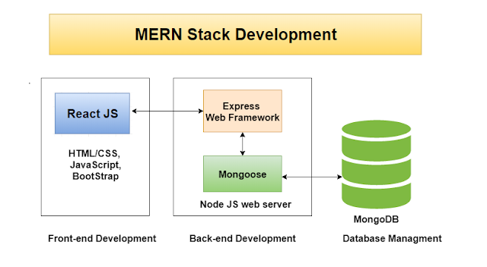
Arhitectură

Slide 6
Demo
https://www.youtube.com/watch?v=4MYIM8aJtVQ&feature=youtu.be

Slide 7
Direcții de dezvoltare
Adăugarea unui chat pentru a facilita mai mult comunicarea dintre student si profesor.
Extinderea aplicației pe partea de mobile, pentru a avea o comunicare mai rapidă și mai ușoară.

Slide 8
Concluzie

Slide 9
Vă mulțumesc!

